Slide 2


About me
Linkedin:
Estudios:
Lienciado en Matemática – UCV.
Máster en Ingeniería Matemática – UC3M.
Estudios de doctorado en Machine Learning.
Experiencia profesional:
Ahora: Lead Data Scientist – Altran Innovation.
Antes: Data Scientist – Equifax, Solutio, Enefgy.
Data Analyst – Ministerio de Justicia (Venezuela).
Docencia:
Profesor Universidad Carlos III de Madrid – Grupo ML4DS & GISC. (https://goo.gl/9eeHAz)
Profesor Escuela de Organización Industrial.
Profesor Álgebra, Cálculo, Estadística en Universidad Central de Venezuela

Slide 3
Contenido
Conceptos previos:
Dataset de train y test.
Overfitting.
Matriz de confusión.
Cross - Validation
Linear regression.
Logistic regression.
Polynomial regression.
Nonlinear Models:
Decision trees.
Random forest.
K – nearest neighbors
Support vector machines.
Splines.
Intro to Deep learning y computer vision
¿cómo pasar de una imagen a una matriz?
Imagen en escala de grises.
Imagen en RGB.
Optical Character Recognition.
Proyecto de Machine Learning para un clasificador de imágenes (gatos) ☺.

Slide 4
We won’t study…
Detalles matemáticos
Forward/Backward propagation.
Gradient descent algorithm.

Slide 5
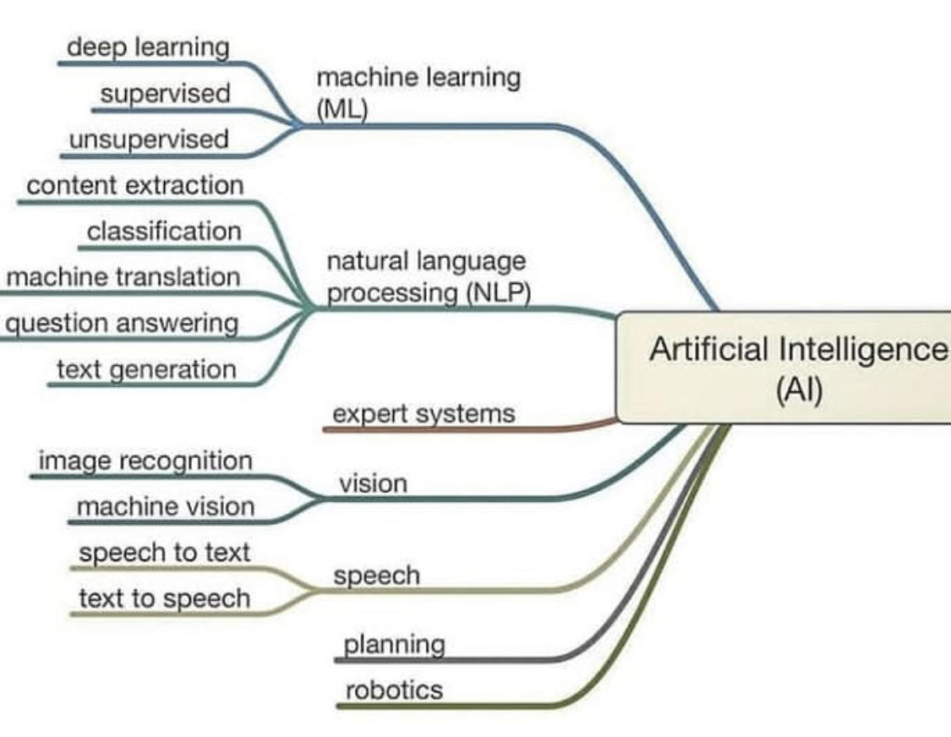
Intro supervised learning

Slide 6
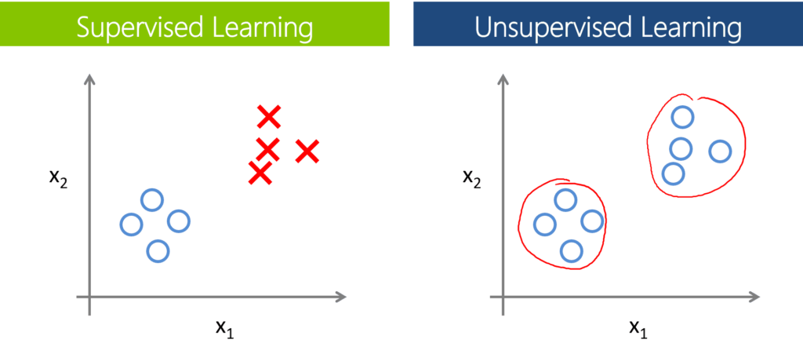
Supervised vs. Unsupervised learning

Slide 7
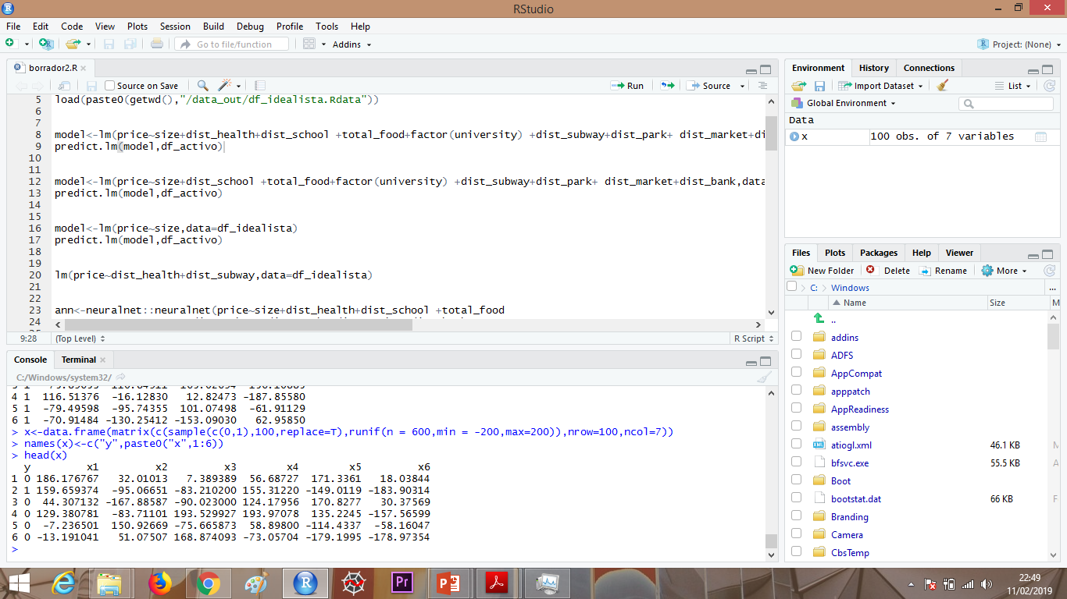
supervised learning
Variable respuesta/objetivo/dependiente

Slide 8
unsupervised learning
No tenemos variable respuesta

Slide 9
Conceptos previos
Dataset de train y test.
Overfitting.
Matriz de confusión.
Cross - Validation

Slide 10
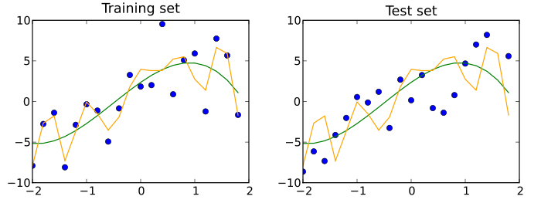
Dataset de train y test.

Slide 11
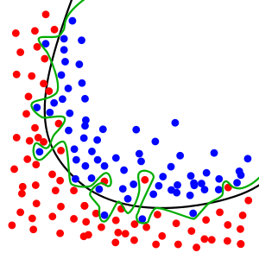
Overfitting
Es el efecto de sobreentrenar un algoritmo de aprendizaje con unos ciertos datos para los que se conoce el resultado deseado.
El algoritmo de aprendizaje debe alcanzar un estado en el que será capaz de predecir el resultado en otros casos a partir de lo aprendido con los datos de entrenamiento, generalizando para poder resolver situaciones distintas a las acaecidas durante el entrenamiento.
Cuando un sistema se entrena demasiado (se sobreentrena) o se entrena con datos extraños, el algoritmo de aprendizaje puede quedar ajustado a unas características muy específicas de los datos de entrenamiento que no tienen relación con la función objetivo.

Slide 12
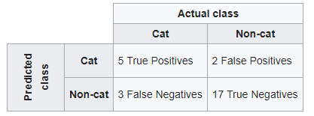
Matriz de confusión
Observado vs. Predicción

Slide 13

Matriz de confusión
Observado vs. Predicción

Slide 14
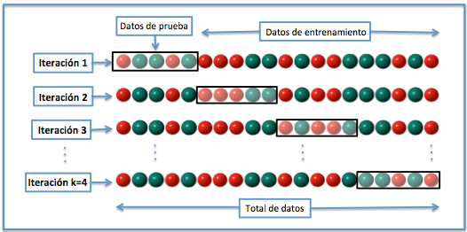
K-fold Cross Validation
En la K-fold cross-validation los datos de muestra se dividen en K subconjuntos. Uno de los subconjuntos se utiliza como datos de prueba y el resto (K-1) como datos de entrenamiento. El proceso de validación cruzada es repetido durante k iteraciones, con cada uno de los posibles subconjuntos de datos de prueba.
Este método es muy preciso puesto que evaluamos a partir de K combinaciones de datos de entrenamiento y de prueba, pero aun así tiene una desventaja, y es que, a diferencia del método de retención, es lento desde el punto de vista computacional.

Slide 15
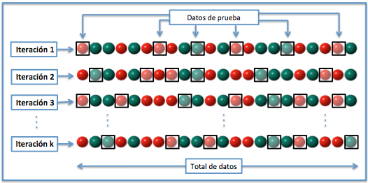
Random Cross Validation
Este método consiste al dividir aleatoriamente el conjunto de datos de entrenamiento y el conjunto de datos de prueba. Para cada división la función de aproximación se ajusta a partir de los datos de entrenamiento y calcula los valores de salida para el conjunto de datos de prueba.
La ventaja de este método es que la división de datos entrenamiento-prueba no depende del número de iteraciones. Pero, en cambio, con este método hay algunas muestras que quedan sin evaluar y otras que se evalúan más de una vez, es decir, los subconjuntos de prueba y entrenamiento se pueden solapar.

Slide 16
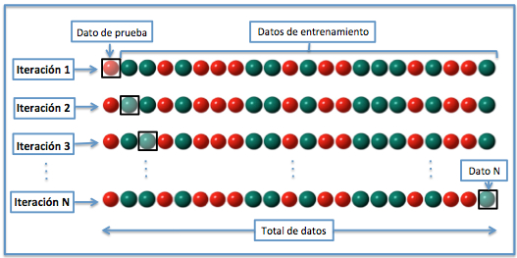
Leave-one-out cross-validation
La Leave-one-out cross-validation implica separar los datos de forma que para cada iteración tengamos una sola muestra para los datos de prueba y todo el resto conformando los datos de entrenamiento.
La evaluación viene dada por el error, y en este tipo de validación cruzada el error es muy bajo, pero en cambio, a nivel computacional es muy costoso, puesto que se tienen que realizar un elevado número de iteraciones, tantas como N muestras tengamos y para cada una analizar los datos tanto de entrenamiento como de prueba.

Slide 17
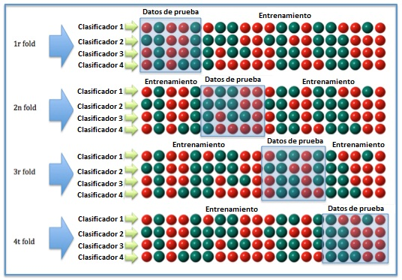
Cross-Validation ejemplo

Slide 18

La famosa, simple pero poderosa regresión lineal…

Slide 19
Simple Linear Regression
Ejemplo: Nuestro cliente es compañía que desea mejorar las ventas de un determinado producto (en miles de unidades). Para conseguirlo, nos proporcionan un set de datos que contiene las ventas del producto en 200 mercados diferentes, junto con el presupuesto de publicidad en televisión, radio y periódicos en cada uno de tales mercados (en miles de dólares).
Naturalmente, nuestro cliente no tiene la capacidad de incrementar las ventas de su producto directamente, pero sí tiene la capacidad de decidir qué presupuesto dedicar a cada uno de los canales de publicidad.

Slide 20
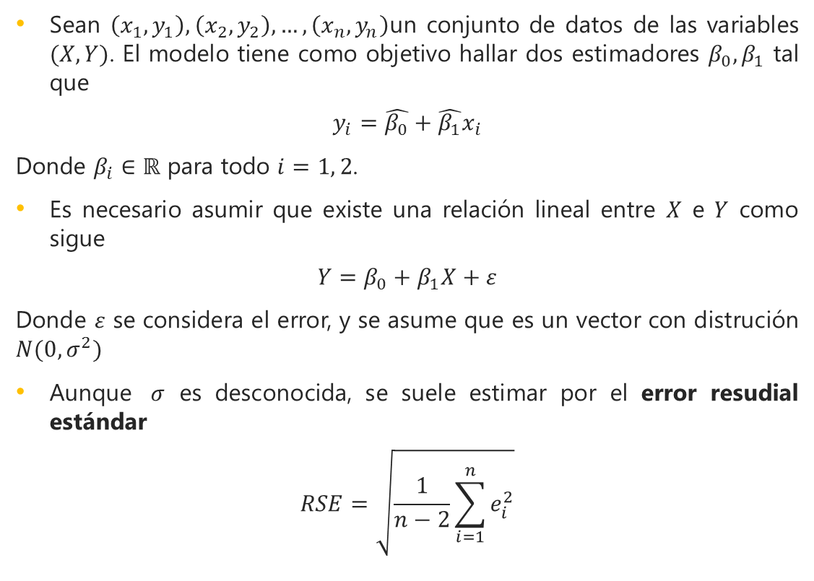
Simple Linear Regression
Sean $\left(x_{1},y_{1}\right),\left(x_{2},y_{2}\right),…, \left(x_{n},y_{n}\right)$un conjunto de datos de las variables $(X,Y)$. El modelo tiene como objetivo hallar dos estimadores $β_{0},β_{1}$ tal que
$$y_{i}=\hat{β_{0}}+\hat{β_{1}}x_{i}$$
Donde $β_{i}∈ℝ$ para todo $i=1, 2$.
Es necesario asumir que existe una relación lineal entre $X$ e $Y$ como sigue
$$Y=β_{0}+β_{1}X+ε$$
Donde $ε$ se considera el error, y se asume que es un vector con distrución $N(0,σ^{2})$
Aunque $σ$ es desconocida, se suele estimar por el error resudial estándar
$$RSE=\sqrt{\frac{1}{n−2}\sum_{i=1}^{n}{e_{i}^{2}}}$$

Slide 21
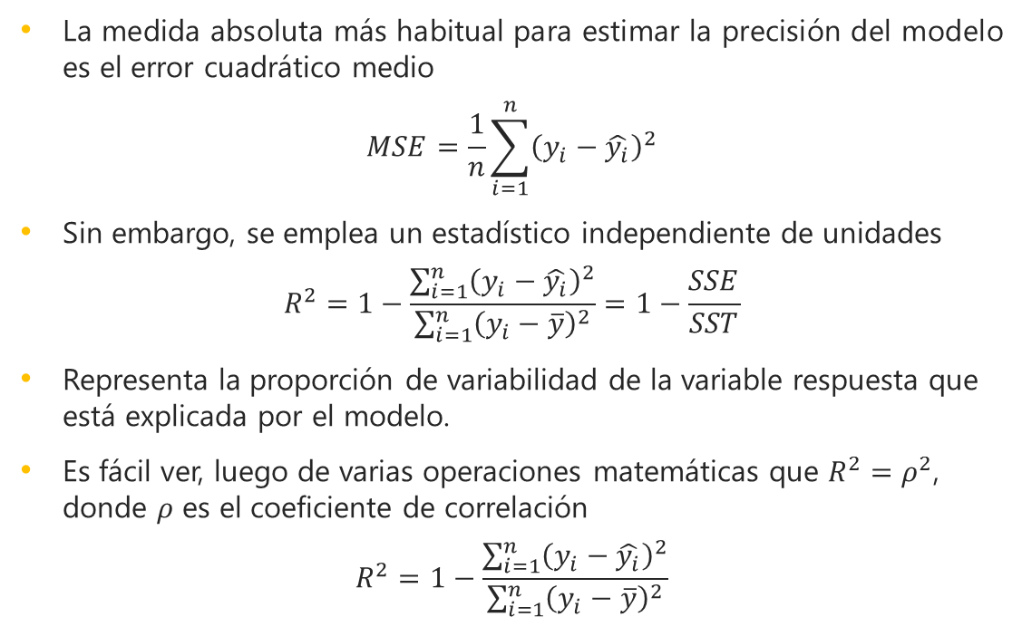
¿Cómo sabemos si nuestro modelo está bien ajustado?
La medida absoluta más habitual para estimar la precisión del modelo es el error cuadrático medio
$$MSE=\frac{1}{n}\sum_{i=1}^{n}{{\left(y_{i}−\hat{y_{i}}\right)}^{2}}$$
Sin embargo, se emplea un estadístico independiente de unidades
$$R^{2}=1−\frac{\sum_{i=1}^{n}{{\left(y_{i}−\hat{y_{i}}\right)}^{2}}}{\sum_{i=1}^{n}{{\left(y_{i}−\overline{y}\right)}^{2}}}=1−\frac{SSE}{SST}$$
Representa la proporción de variabilidad de la variable respuesta que está explicada por el modelo.
Es fácil ver, luego de varias operaciones matemáticas que $R^{2}=ρ^{2}$, donde $ρ$ es el coeficiente de correlación
$$R^{2}=1−\frac{\sum_{i=1}^{n}{{\left(y_{i}−\hat{y_{i}}\right)}^{2}}}{\sum_{i=1}^{n}{{\left(y_{i}−\overline{y}\right)}^{2}}}$$

Slide 22
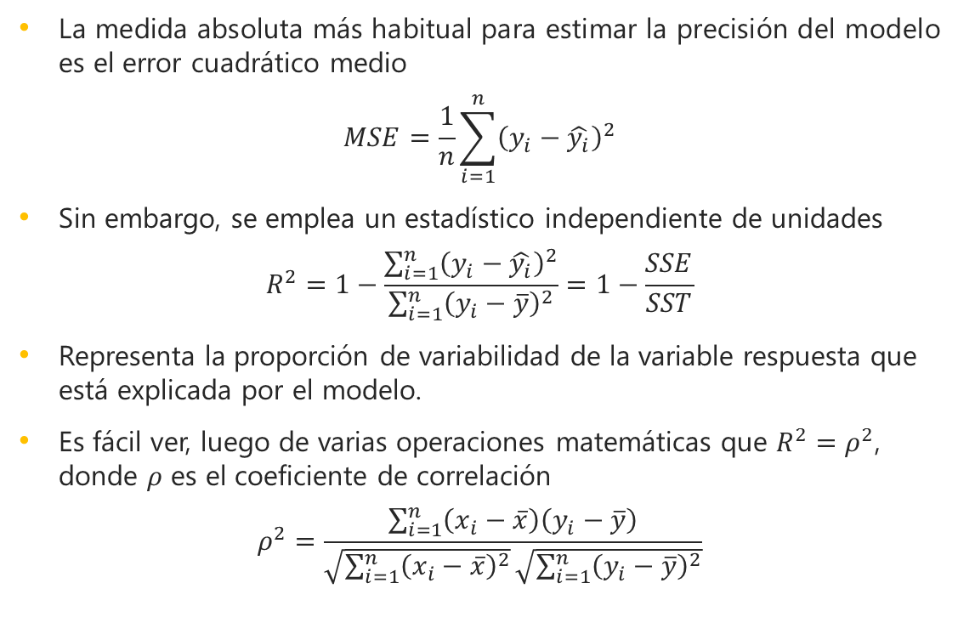
¿Cómo sabemos si nuestro modelo está bien ajustado?
La medida absoluta más habitual para estimar la precisión del modelo es el error cuadrático medio
$$MSE=\frac{1}{n}\sum_{i=1}^{n}{{\left(y_{i}−\hat{y_{i}}\right)}^{2}}$$
Sin embargo, se emplea un estadístico independiente de unidades
$$R^{2}=1−\frac{\sum_{i=1}^{n}{{\left(y_{i}−\hat{y_{i}}\right)}^{2}}}{\sum_{i=1}^{n}{{\left(y_{i}−\overline{y}\right)}^{2}}}=1−\frac{SSE}{SST}$$
Representa la proporción de variabilidad de la variable respuesta que está explicada por el modelo.
Es fácil ver, luego de varias operaciones matemáticas que $R^{2}=ρ^{2}$, donde $ρ$ es el coeficiente de correlación
$$ρ^{2}=\frac{\sum_{i=1}^{n}{\left(x_{i}−\overline{x}\right)\left(y_{i}−\overline{y}\right)}}{\sqrt{\sum_{i=1}^{n}{{\left(x_{i}−\overline{x}\right)}^{2}}}\sqrt{\sum_{i=1}^{n}{{\left(y_{i}−\overline{y}\right)}^{2}}}}$$

Slide 23
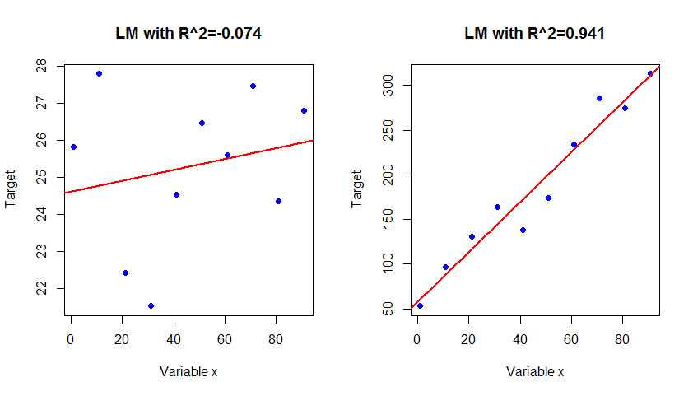
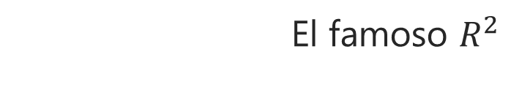
El famoso $R^{2}$

Slide 24
Código para imagen anterior
rm(list=ls())
par(mfrow=c(1,2))
#Fake data
x<-seq(1,100,10)
y<-runif(10,20,30)
#Model
my_lm<-lm(y~x)
adj_rsquare<-round(summary(my_lm)$adj.r.squared,3)
#Plot
plot(x,y,col="blue",pch=16,ylab="Target",xlab="Variable x",
main=paste0("LM with R^2=",adj_rsquare))
abline(my_lm,col="red",lwd=2)
#Fake data
y<-3*x+1+runif(10,0,100)
#Model
my_lm<-lm(y~x)
adj_rsquare<-round(summary(my_lm)$adj.r.squared,3)
#Plot
plot(x,y,col="blue",pch=16,ylab="Target",xlab="Variable x",
main=paste0("LM with R^2=",adj_rsquare))
abline(my_lm,col="red",lwd=2)

Slide 25
Residuales
Puedes tener un R² bastante bueno en tu modelo, pero no nos apresuremos a sacar conclusiones aquí.
Veamos un ejemplo…

Slide 26
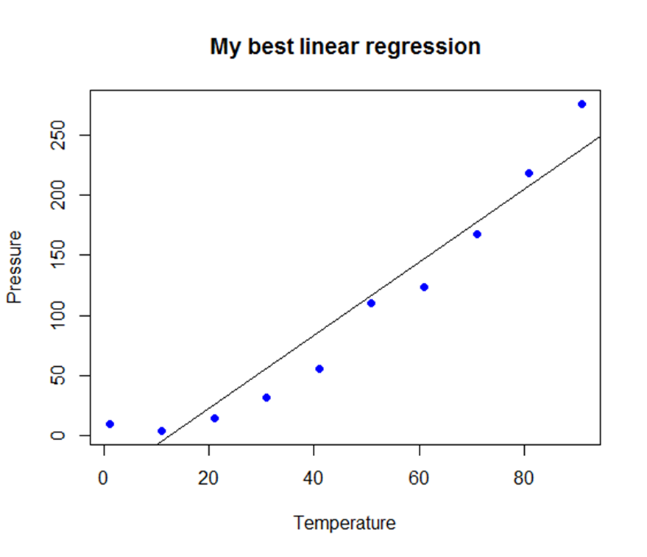
Residuales

Slide 27
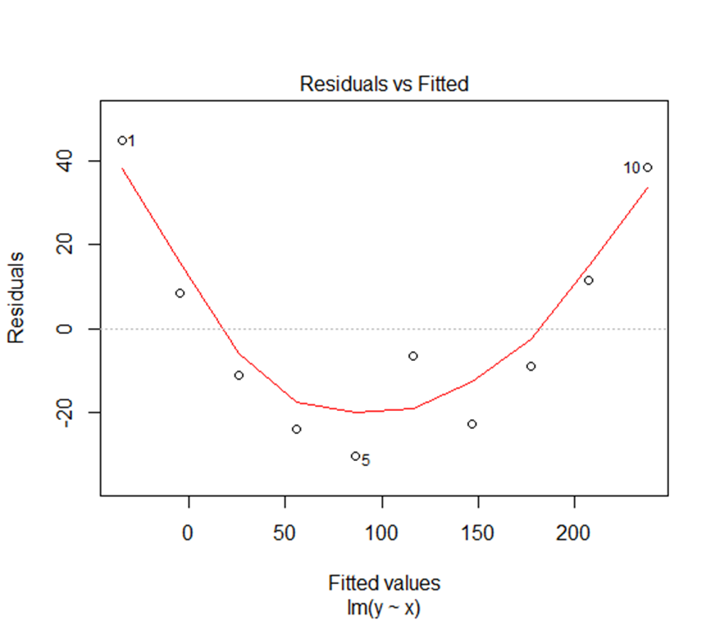
Residuales
Idealmente, cuando grafiques los residuos, deberían parecer aleatorios. De lo contrario, significa que tal vez hay un patrón oculto que el modelo lineal no está considerando.

Slide 28
Residuales
Idealmente, cuando grafiques los residuos, deberían parecer aleatorios. De lo contrario, significa que tal vez hay un patrón oculto que el modelo lineal no está considerando.

Slide 29
Código para imagen anterior
#Fake data
x<-seq(1,100,10)
y<-x^2/30
y[1]<-10
y[6]<-110
#Plot
plot(x,y,col="blue",pch=16,ylab="Pressure",
xlab="Temperature",main="My best linear regression")
#Model
my_lm<-lm(y~x)
abline(my_lm)
summary(my_lm)
plot(my_lm)

Slide 30
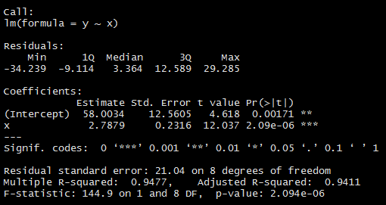
El famoso $R^{2}$
En el rectángulo rojo, observe que hay dos R² diferentes, uno múltiple y uno ajustado.
Un problema con este R² es que no disminuye a medida que se agregan más variables al modelo. Puede seguir aumentando a medida que el modelo sea más complejo, incluso si estas variables no agregan ningún poder predictivo.

Slide 31
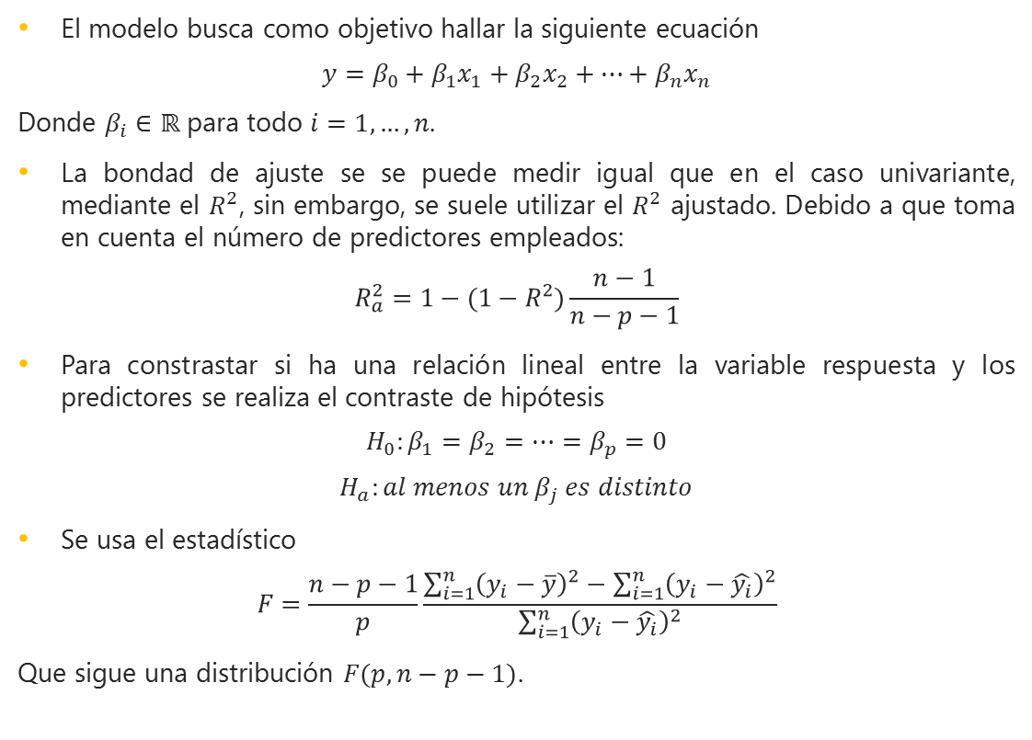
Multiple Linear Regression
El modelo busca como objetivo hallar la siguiente ecuación
$$y=β_{0}+β_{1}x_{1}+β_{2}x_{2}+⋯+β_{n}x_{n}$$
Donde $β_{i}∈ℝ$ para todo $i=1, …, n$.
La bondad de ajuste se se puede medir igual que en el caso univariante, mediante el $R^{2}$, sin embargo, se suele utilizar el $R^{2}$ ajustado. Debido a que toma en cuenta el número de predictores empleados:
$$R_{a}^{2}=1−(1−R^{2})\frac{n−1}{n−p−1}$$
Para constrastar si ha una relación lineal entre la variable respuesta y los predictores se realiza el contraste de hipótesis
$$H_{0}:β_{1}=β_{2}=⋯=β_{p}=0$$
$$H_{a}:al menos un β_{j} es distinto$$
Se usa el estadístico
$$F=\frac{n−p−1}{p}\frac{\sum_{i=1}^{n}{{\left(y_{i}−\overline{y}\right)}^{2}−\sum_{i=1}^{n}{{\left(y_{i}−\hat{y_{i}}\right)}^{2}}}}{\sum_{i=1}^{n}{{\left(y_{i}−\hat{y_{i}}\right)}^{2}}}$$
Que sigue una distribución $F(p,n−p−1)$.

Slide 32
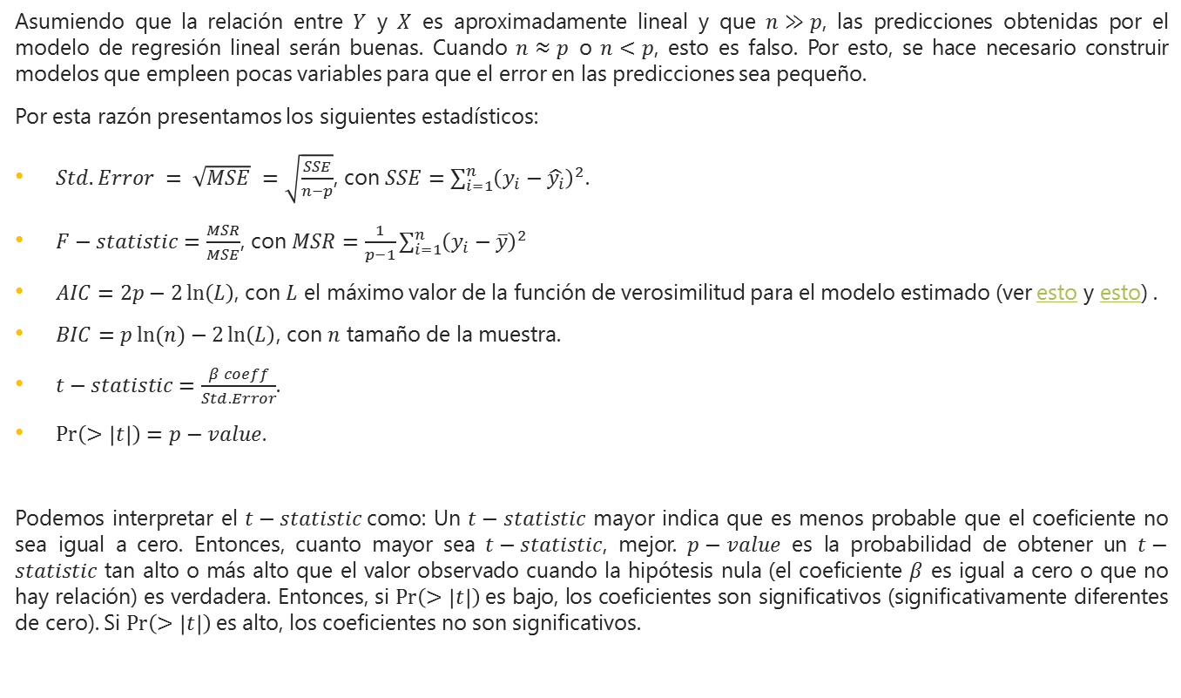
Selección de variables
Asumiendo que la relación entre $Y$ y $X$ es aproximadamente lineal y que $n≫p$, las predicciones obtenidas por el modelo de regresión lineal serán buenas. Cuando $n≈p$ o $n<p$, esto es falso. Por esto, se hace necesario construir modelos que empleen pocas variables para que el error en las predicciones sea pequeño.
Por esta razón presentamos los siguientes estadísticos:
$Std. Error = \sqrt{MSE} =\sqrt{\frac{SSE}{n−p}}$, con $SSE=\sum_{i=1}^{n}{{\left(y_{i}−\hat{y_{i}}\right)}^{2}}$.
$F−statistic=\frac{MSR}{MSE}$, con $MSR=$ $\frac{1}{p−1}\sum_{i=1}^{n}{{\left(y_{i}−\overline{y}\right)}^{2}}$
$AIC=2p−2\ln\left(L\right)$, con $L$ el máximo valor de la función de verosimilitud para el modelo estimado (ver esto y esto) .
$BIC=p\ln{(n)}−2\ln\left(L\right)$, con $n$ tamaño de la muestra.
$t−statistic=\frac{β coeff}{Std.Error}$.
$\operatorname{Pr}\left(>\left|t\right|\right)=p−value$.
Podemos interpretar el $t−statistic$como: Un $t−statistic$ mayor indica que es menos probable que el coeficiente no sea igual a cero. Entonces, cuanto mayor sea $t−statistic$, mejor. $p−value$ es la probabilidad de obtener un $t−statistic$ tan alto o más alto que el valor observado cuando la hipótesis nula (el coeficiente $β$ es igual a cero o que no hay relación) es verdadera. Entonces, si $\operatorname{Pr}\left(>\left|t\right|\right)$es bajo, los coeficientes son significativos (significativamente diferentes de cero). Si $\operatorname{Pr}\left(>\left|t\right|\right)$es alto, los coeficientes no son significativos.

Slide 33
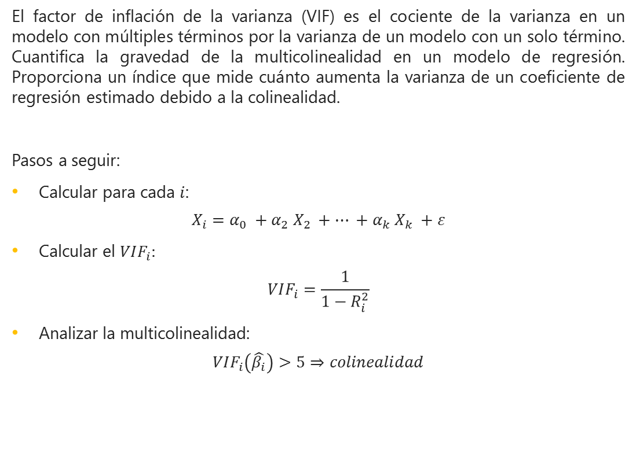
Variance Inflation Factor
El factor de inflación de la varianza (VIF) es el cociente de la varianza en un modelo con múltiples términos por la varianza de un modelo con un solo término. Cuantifica la gravedad de la multicolinealidad en un modelo de regresión. Proporciona un índice que mide cuánto aumenta la varianza de un coeficiente de regresión estimado debido a la colinealidad.
Pasos a seguir:
Calcular para cada $i$:
$$X_{i}=α_{0} +α_{2} X_{2} +⋯ +α_{k} X_{k} +ε$$
Calcular el $VIF_{i}:$
$$VIF_{i}=\frac{1}{1−R_{i}^{2}}$$
Analizar la multicolinealidad:
$$VIF_{i}\left(\hat{β_{i}}\right)>5⇒colinealidad$$

Slide 34
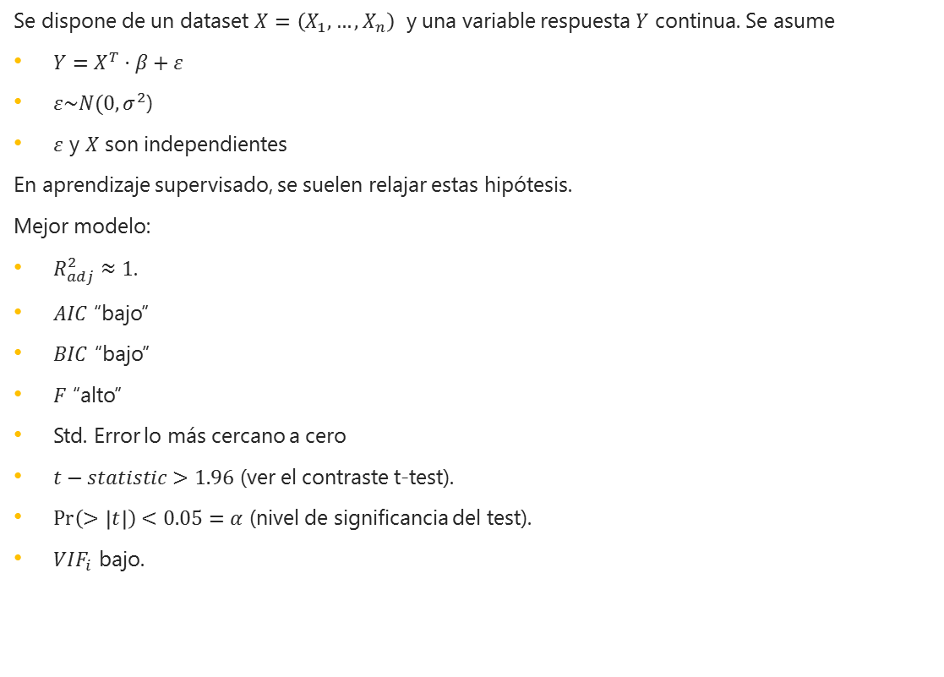
Resumen
Se dispone de un dataset $X=\left(X_{1},…,X_{n}\right)$ y una variable respuesta $Y$ continua. Se asume
$Y=X^{T}⋅β+ε$
$ε\sim N(0,σ^{2}$)
$ε$ y $X$ son independientes
En aprendizaje supervisado, se suelen relajar estas hipótesis.
Mejor modelo:
$R_{adj}^{2}≈1$.
$AIC$ “bajo”
$BIC$ “bajo”
$F$ “alto”
Std. Error lo más cercano a cero
$t−statistic>1.96$ (ver el contraste t-test).
$\operatorname{Pr}\left(>\left|t\right|\right)<0.05=α$ (nivel de significancia del test).
$VIF_{i}$ bajo.

Slide 35
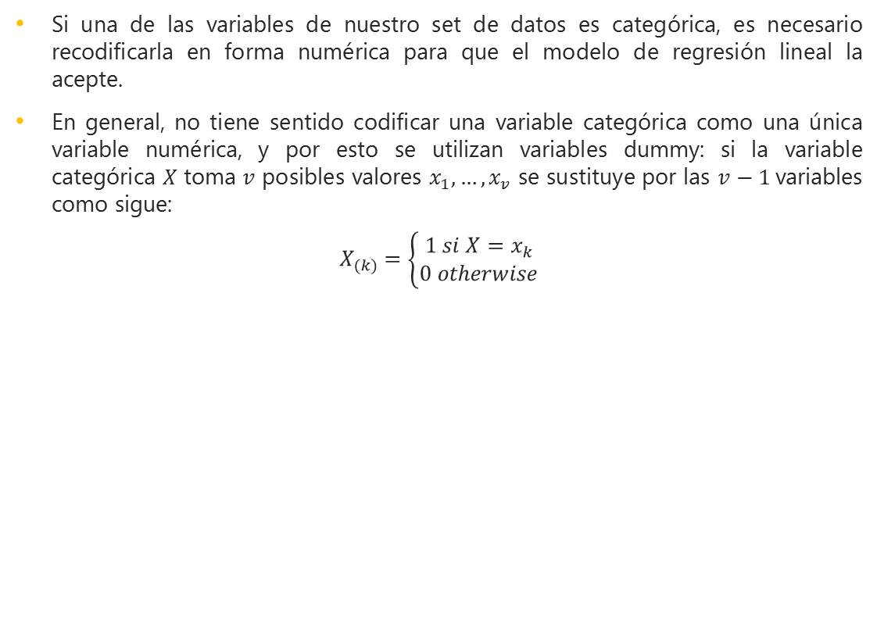
Variables categóricas
Si una de las variables de nuestro set de datos es categórica, es necesario recodificarla en forma numérica para que el modelo de regresión lineal la acepte.
En general, no tiene sentido codificar una variable categórica como una única variable numérica, y por esto se utilizan variables dummy: si la variable categórica $X$ toma $v$ posibles valores $x_{1},…,x_{v}$ se sustituye por las $v−1$variables como sigue:
$$X_{(k)}=\left\{\begin{matrix}1 si X=x_{k} \\ 0 otherwise\end{matrix}\right.$$

Slide 36

Let’s do it…

Slide 37
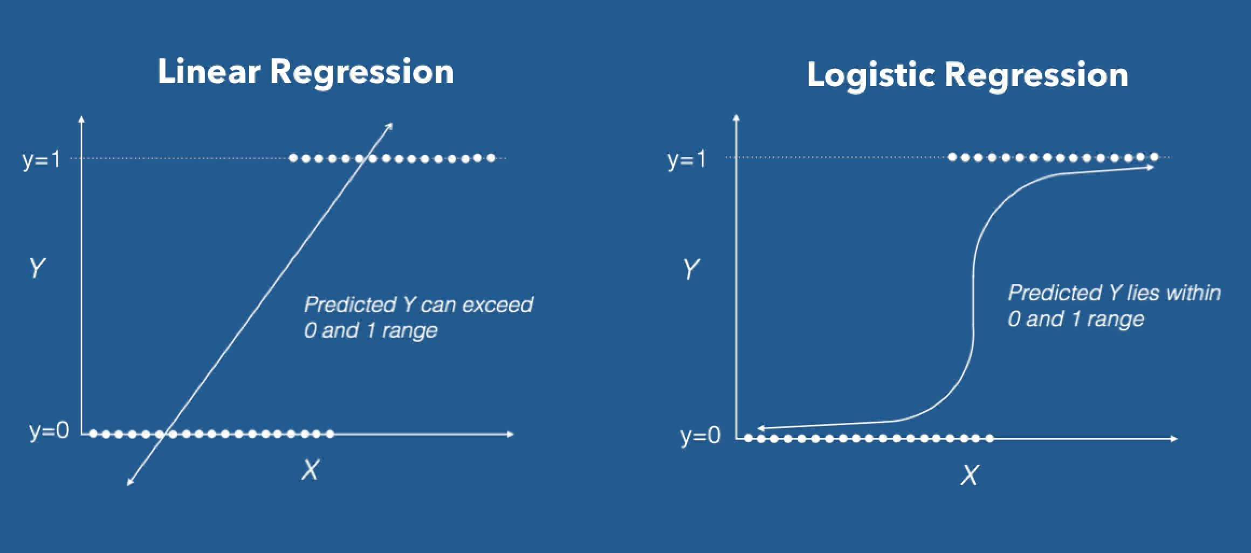
Logistic Regression, ¿verdadero o falso?

Slide 38
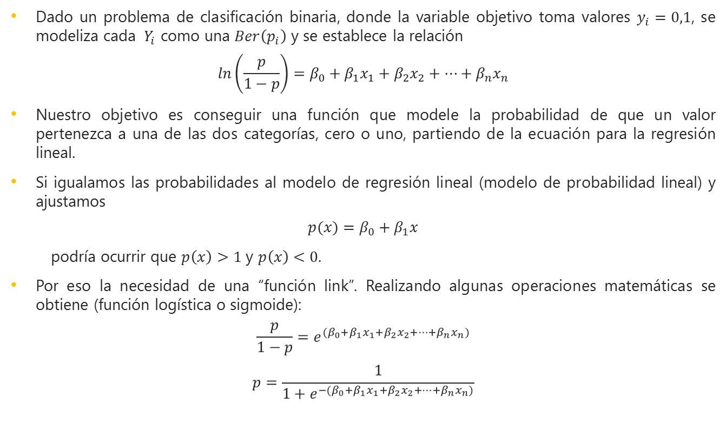
Logistic Regression
Dado un problema de clasificación binaria, donde la variable objetivo toma valores $y_{i}=0,1$, se modeliza cada $Y_{i}$ como una $Ber\left(p_{i}\right)$ y se establece la relación
$$ln\left(\frac{p}{1−p}\right)=β_{0}+β_{1}x_{1}+β_{2}x_{2}+⋯+β_{n}x_{n}$$
Nuestro objetivo es conseguir una función que modele la probabilidad de que un valor pertenezca a una de las dos categorías, cero o uno, partiendo de la ecuación para la regresión lineal.
Si igualamos las probabilidades al modelo de regresión lineal (modelo de probabilidad lineal) y ajustamos
$$p(x)=β_{0}+β_{1}x$$
podría ocurrir que $p\left(x\right)>1$ y $p\left(x\right)<0$.
Por eso la necesidad de una “función link”. Realizando algunas operaciones matemáticas se obtiene (función logística o sigmoide):
$$\frac{p}{1−p}=e^{(β_{0}+β_{1}x_{1}+β_{2}x_{2}+⋯+β_{n}x_{n})}$$
$$p=\frac{1}{1+e^{−(β_{0}+β_{1}x_{1}+β_{2}x_{2}+⋯+β_{n}x_{n})}}$$

Slide 39
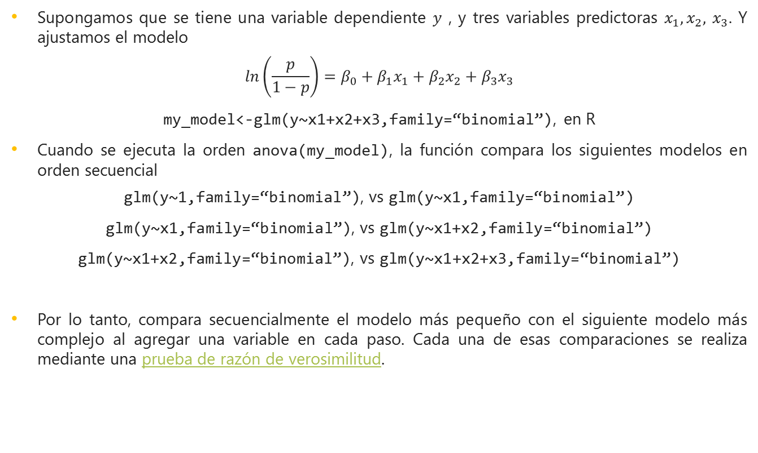
Selección de variables
Supongamos que se tiene una variable dependiente $y$ , y tres variables predictoras $x_{1},x_{2},$ $x_{3}$. Y ajustamos el modelo
$$ln\left(\frac{p}{1−p}\right)=β_{0}+β_{1}x_{1}+β_{2}x_{2}+β_{3}x_{3}$$
my_model<-glm(y~x1+x2+x3,family=“binomial”), en R
Cuando se ejecuta la orden anova(my_model), la función compara los siguientes modelos en orden secuencial
$\text{glm}\text{(}\text{y}\text{\sim }\text{x}\text{1,}\text{family}\text{=“}\text{binomial}\text{”)}\text{, }$vs $\text{glm}\text{(}\text{y}\text{\sim }\text{x}\text{1+}\text{x}\text{2,}\text{family}\text{=“}\text{binomial}\text{”)}$
$\text{glm}\text{(}\text{y}\text{\sim }\text{x}\text{1+}\text{x}\text{2,}\text{family}\text{=“}\text{binomial}\text{”)}\text{, }$vs $\text{glm}\text{(}\text{y}\text{\sim }\text{x}\text{1+}\text{x}\text{2}\text{+}\text{x}\text{3}\text{,}\text{family}\text{=“}\text{binomial}\text{”)}$
Por lo tanto, compara secuencialmente el modelo más pequeño con el siguiente modelo más complejo al agregar una variable en cada paso. Cada una de esas comparaciones se realiza mediante una prueba de razón de verosimilitud.

Slide 40
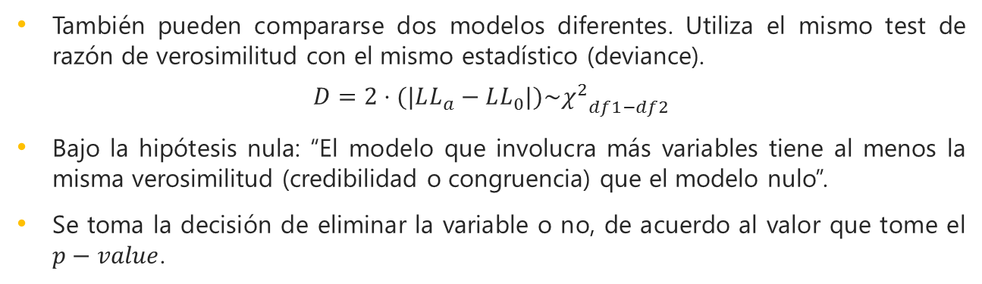
Selección de variables
También pueden compararse dos modelos diferentes. Utiliza el mismo test de razón de verosimilitud con el mismo estadístico (deviance).
$$D=2⋅(|LL_{a}−LL_{0}|)\sim {χ^{2}}_{df1−df2}$$
Bajo la hipótesis nula: “El modelo que involucra más variables tiene al menos la misma verosimilitud (credibilidad o congruencia) que el modelo nulo”.
Se toma la decisión de eliminar la variable o no, de acuerdo al valor que tome el $p−value$.

Slide 41
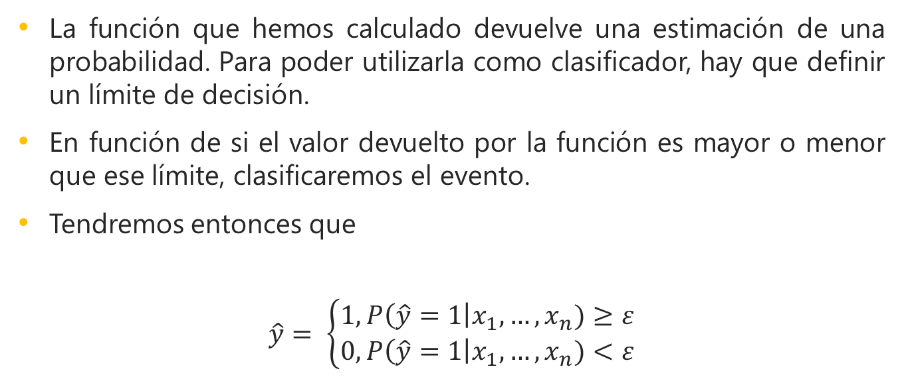
Cutoff o umbral de decisión
La función que hemos calculado devuelve una estimación de una probabilidad. Para poder utilizarla como clasificador, hay que definir un límite de decisión.
En función de si el valor devuelto por la función es mayor o menor que ese límite, clasificaremos el evento.
Tendremos entonces que
$$\hat{y}= \left\{\begin{aligned}1,P\left(\hat{y}=1\right|x_{1},…, x_{n})≥ε \\ 0,P\left(\hat{y}=1\right|x_{1},…, x_{n})<ε\end{aligned}\right.$$

Slide 42
Let’s do it…

Slide 43

Decision Trees o como un árbol puede clasificar eventos…

Slide 44
Decision Trees Motivación
En cada punto, considera un conjunto de preguntas que pueden particionar tu conjunto de datos.
Elige la pregunta que proporciona la mejor división y nuevamente encuentra las mejores preguntas para las particiones.
Simplemente puedes tomar un valor y “lanzarlo” por el árbol. Las preguntas te guiarán a su clase apropiada.

Slide 45
Decision Trees Intro
El árbol de decisión es un tipo de algoritmo de aprendizaje supervisado que se puede usar tanto en problemas de regresión como de clasificación.
Funciona para variables de entrada y salida tanto categóricas como continuas.

Slide 46
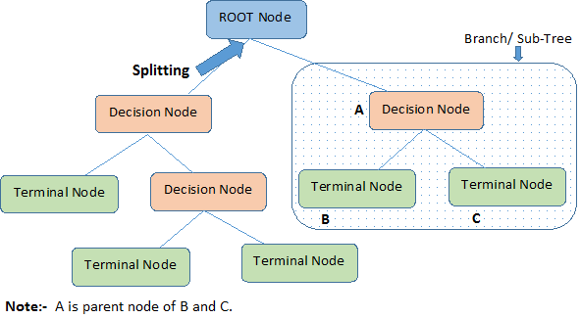
Decision Trees Intro

Slide 47
Decision Trees Intro
Identifiquemos terminologías importantes en el Árbol de decisiones, mirando la imagen de anterior.
El nodo raíz (Root node) representa a toda la población o muestra. Además se divide en dos o más conjuntos homogéneos.
El splitting es un proceso de división de un nodo en dos o más subnodos.
Cuando un subnodo se divide en subnodos adicionales, se denomina nodo de decisión (Decision node).
Los nodos que no se dividen se denominan nodo terminal (terminal node) o hoja (leaf).
Cuando elimina subnodos de un nodo de decisión, este proceso se denomina Poda (Pruning). Lo opuesto a la poda es la splitting.
Una subsección de un árbol entero se llama Rama (Branch).
Un nodo, que se divide en subnodos, se denomina nodo padre (parent node) de los subnodos; mientras que los subnodos se denominan hijos (child) del nodo padre.

Slide 48
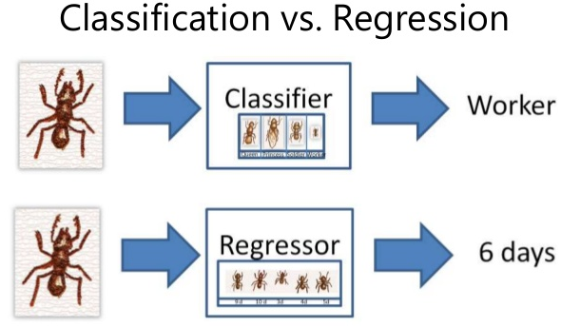
Tipos de Decision Trees

Slide 49
Regression Decision Trees
Echemos un vistazo a la imagen de la siguiente diapositiva, que ayuda a visualizar la naturaleza de la partición realizada por un árbol de regresión.
Se observa un árbol de regresión que se ajusta a un conjunto de datos aleatorio.
Ambas visualizaciones muestran una serie de reglas de división (splitting rules), que comienzan en la parte superior del árbol.
Observe que cada división del dominio está alineada con uno de los ejes de las variables.

Slide 50
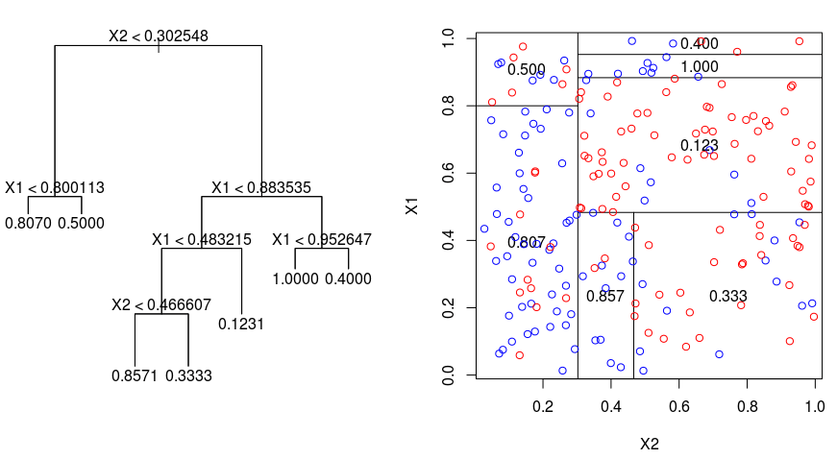
Regression Decision Trees

Slide 51
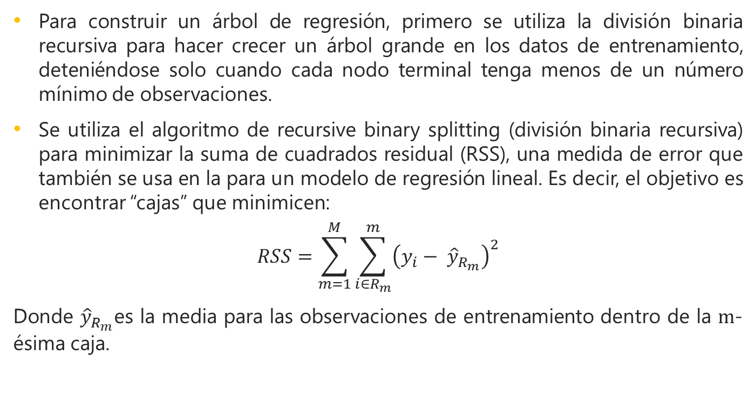
Regression Decision Trees
Para construir un árbol de regresión, primero se utiliza la división binaria recursiva para hacer crecer un árbol grande en los datos de entrenamiento, deteniéndose solo cuando cada nodo terminal tenga menos de un número mínimo de observaciones.
Se utiliza el algoritmo de recursive binary splitting (división binaria recursiva) para minimizar la suma de cuadrados residual (RSS), una medida de error que también se usa en la para un modelo de regresión lineal. Es decir, el objetivo es encontrar “cajas” que minimicen:
$$RSS=\sum_{m=1}^{M}{\sum_{i∈R_{m}}^{m}{{\left(y_{i}− {\hat{y}}_{R_{m}}\right)}^{2}}}$$
Donde ${\hat{y}}_{R_{m}}$es la media para las observaciones de entrenamiento dentro de la $m$-ésima caja.

Slide 52
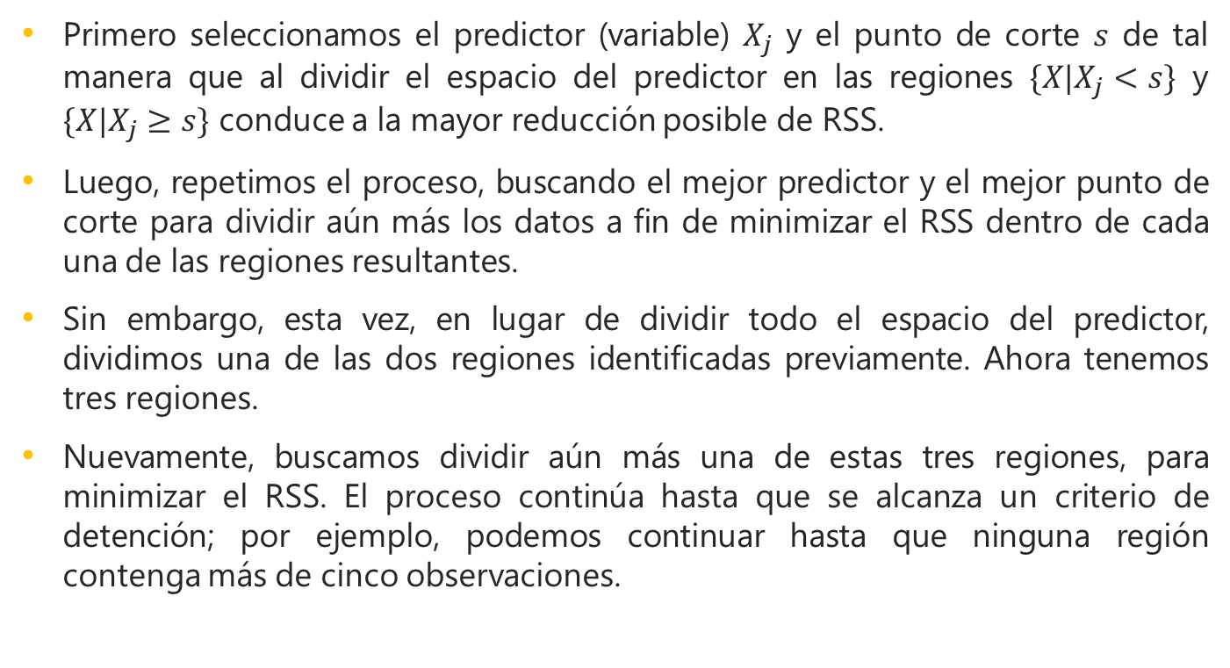
Recursive Binary Splitting
Primero seleccionamos el predictor (variable) $X_{j}$ y el punto de corte $s$ de tal manera que al dividir el espacio del predictor en las regiones $\{X|X_{j}<s\}$ y $\{X|X_{j}≥s\}$ conduce a la mayor reducción posible de RSS.
Luego, repetimos el proceso, buscando el mejor predictor y el mejor punto de corte para dividir aún más los datos a fin de minimizar el RSS dentro de cada una de las regiones resultantes.
Sin embargo, esta vez, en lugar de dividir todo el espacio del predictor, dividimos una de las dos regiones identificadas previamente. Ahora tenemos tres regiones.
Nuevamente, buscamos dividir aún más una de estas tres regiones, para minimizar el RSS. El proceso continúa hasta que se alcanza un criterio de detención; por ejemplo, podemos continuar hasta que ninguna región contenga más de cinco observaciones.

Slide 53
Pruning
El proceso descrito anteriormente puede producir buenas predicciones sobre el conjunto de entrenamiento, pero es probable que tenga overfitting sobre los datos, lo que lleva a un rendimiento deficiente del conjunto de prueba.
Un árbol más pequeño con menos divisiones (es decir, menos regiones R1,..., RJ) podría conducir a una menor varianza y una mejor interpretación.
Esto es lo que se conoce como pruning y consiste limitar el número de nodos. Es decir, hacer crecer el árbol solo mientras se disminuya en el RSS y de esta manera, alcanzar un número de nodos terminales óptimo.

Slide 54
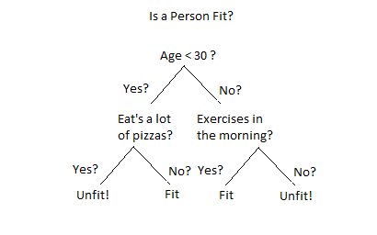
Classification Decision Trees

Slide 55
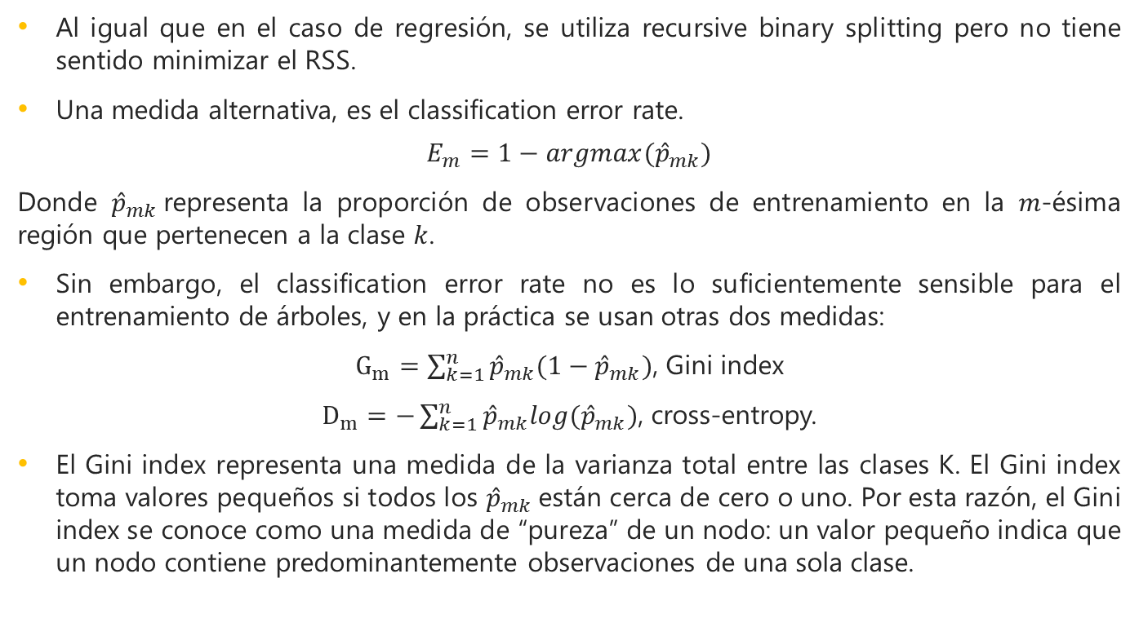
Classification Decision Trees
Al igual que en el caso de regresión, se utiliza recursive binary splitting pero no tiene sentido minimizar el RSS.
Una medida alternativa, es el classification error rate.
$$E_{m}=1−argmax({\hat{p}}_{mk})$$
Donde ${\hat{p}}_{mk}$representa la proporción de observaciones de entrenamiento en la $m$-ésima región que pertenecen a la clase $k$.
Sin embargo, el classification error rate no es lo suficientemente sensible para el entrenamiento de árboles, y en la práctica se usan otras dos medidas:
$G_{m}=\sum_{k=1}^{n}{{\hat{p}}_{mk}(1−{\hat{p}}_{mk})}$, Gini index
$D_{m}=−\sum_{k=1}^{n}{{\hat{p}}_{mk}log({\hat{p}}_{mk})}$, cross-entropy.
El Gini index representa una medida de la varianza total entre las clases K. El Gini index toma valores pequeños si todos los ${\hat{p}}_{mk}$están cerca de cero o uno. Por esta razón, el Gini index se conoce como una medida de “pureza” de un nodo: un valor pequeño indica que un nodo contiene predominantemente observaciones de una sola clase.

Slide 56
Ventajas y desventajas
La principal ventaja de usar árboles de decisión es que son intuitivamente muy fáciles de explicar. Reflejan estrechamente la toma de decisiones humanas en comparación con otros enfoques de regresión y clasificación.
Sin embargo, los árboles de decisión generalmente no tienen el mismo nivel de precisión predictiva que otros modelos, ya que no son del todo robustos. Un pequeño cambio en los datos puede causar un gran cambio en el árbol estimado final.
Al agregar muchos árboles de decisión, utilizando métodos de emsemble learning, se puede mejorar sustancialmente el rendimiento predictivo de los árboles de decisión.

Slide 57
Let’s do it…

Slide 58
Ensemble Learning
Ensemble Learning es un tipo de técnica de aprendizaje supervisado en el que la idea básica es generar múltiples modelos en un conjunto de datos de entrenamiento y luego simplemente combinar (promediar) sus reglas de salida o su hipótesis, para generar un modelo fuerte que funcione muy bien y se adapte a la perfección y que equilibre también la compensación sesgo-varianza.
La idea es que, en lugar de producir un único Modelo complicado y complejo que pueda tener una gran varianza, lo que llevará a un Overfitting o que sea demasiado simple y tenga un alto sesgo que lleve al Underfitting, generaremos muchos Modelos al entrenar en Training Set. Y al final los combinas. Una técnica de este tipo es Random Forest.

Slide 59
Random Forest
En Random Forests, la idea es descorrelacionar los diversos árboles que son generados y luego simplemente reducimos la Varianza en los Decision Trees promediándolos.
Promediar los Decision Trees nos ayuda a reducir la variación y también a mejorar el rendimiento de los árboles de decisión en el conjunto de test y, finalmente, evitar el overfitting.
La idea es construir muchos árboles de tal manera que la correlación entre los árboles sea más pequeña.
Otra cuestión importante acerca de los Random Forest es que podemos seguir agregando más y más árboles grandes y tupidos, y eso no nos perjudicará porque al final solo vamos a promediarlos, lo que reducirá la varianza.

Slide 60
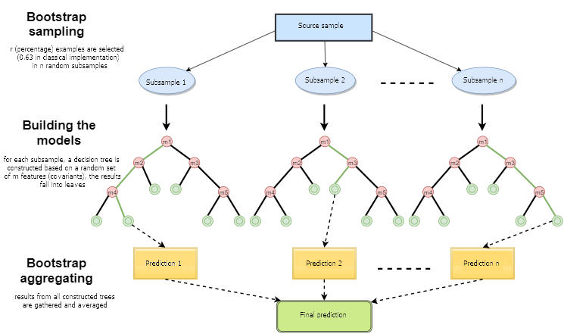
Random Forest

Slide 61
Let’s do it…

Slide 62
Conclusión
Es posible aplicar una técnica de modelado tan compleja y fuerte en R con una simple librería: randomForest.
Los bosques aleatorios son una técnica para ajustar un modelo más preciso al promediar muchos árboles de decisión, reducir la varianza de los residuos y evitar el problema de overfitting que puede haber en los decisión trees.
Los decisión tres en sí mismos tienen un bajo performance, pero cuando se usan con técnicas de ensamble learning, su rendimiento predictivo se mejora considerablemente.

Slide 63
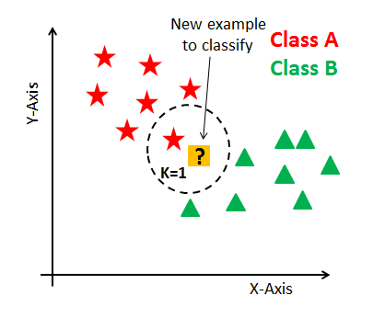
K – Nearest Neighbors (KNN): Somos lo que no rodea.

Slide 64
KNN: Intro
Tenemos un conjunto de datos ya clasificados y queremos saber a qué clase pertenece otro conjunto del cual no tenemos información.
Es uno de los algoritmos de aprendizaje automático más simples y es un ejemplo de aprendizaje basado en instancias, donde los datos nuevos se clasifican según las instancias etiquetadas y almacenadas.
Toma la puntuación más alta de las distancias de la nueva observación a las observaciones establecidas
Ventajas: Facilidad para interpretar la salida, tiempo de cálculo, poder predictivo.
Desventajas: No proporciona una probabilidad, no puede usarse para variables independientes categóricas.
¿puede usarse para palabras? Es decir, clasificación de texto o natural language processing (NLP).

Slide 65
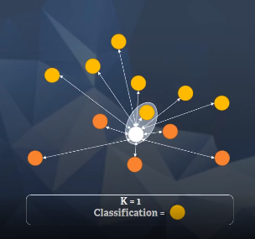
K=1

Slide 66
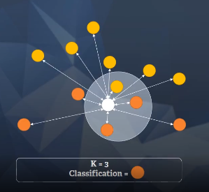
K=3

Slide 67

K=5

Slide 68
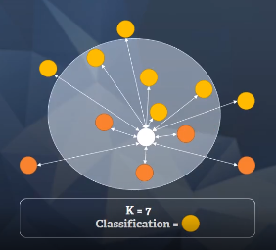
K=7

Slide 69
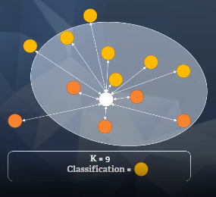
K=1

Slide 70
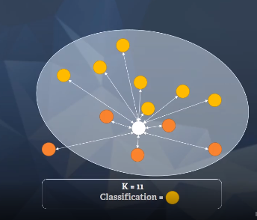
K=11

Slide 71
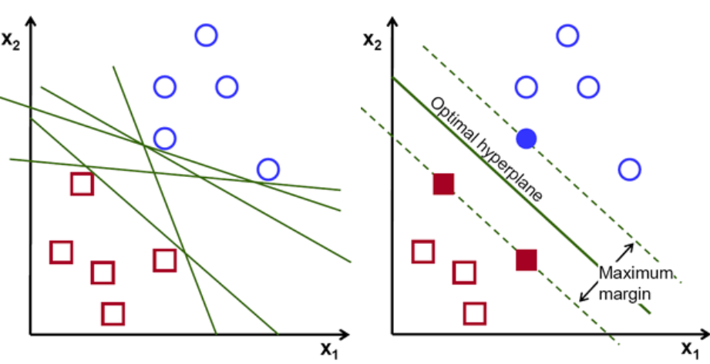
Support Vector Machines o como separar un conjunto datos…

Slide 72
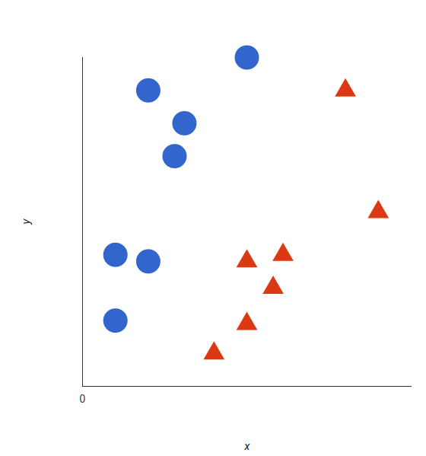
SVM linear data
Los conceptos básicos de las SVM y como funcionan se entienden mejor con un simple ejemplo. Imaginemos que tenemos dos etiquetas: roja y azul, y nuestros datos tienen dos características: x e y.
Queremos un clasificador que, dado un par de coordenadas (x, y), determine si es rojo o azul. Trazamos nuestros datos de entrenamiento ya etiquetados en un plano:

Slide 73
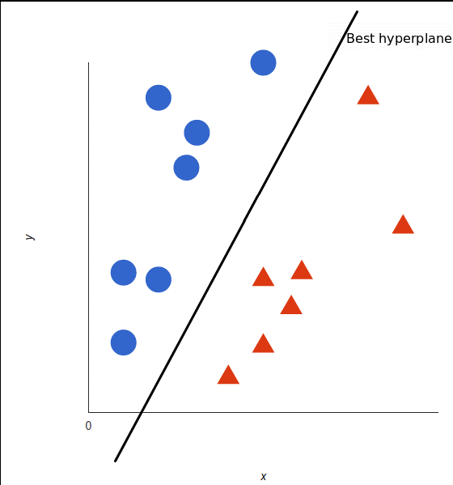
SVM linear data
Una SVM toma estos puntos de datos y genera un hiperplano (que en dos dimensiones es simplemente una línea) que mejor separa las etiquetas. Esta línea es el límite de la decisión (decisión boundary): cualquier cosa que caiga a un lado de ella, la clasificaremos como azul, y cualquier cosa que caiga al otro como roja.

Slide 74
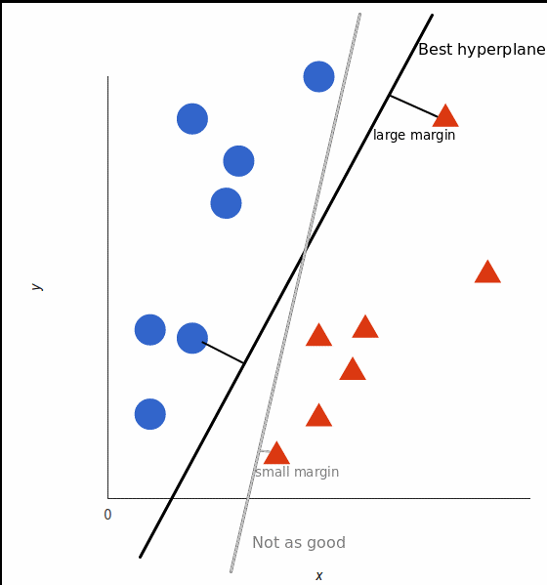
SVM linear data
Pero, ¿cuál es exactamente el mejor hiperplano? Para las SVM, es aquel que maximiza las distancias de ambas etiquetas. En otras palabras: el hiperplano (recuerde que es una línea en este caso) cuya distancia al elemento más cercano de cada etiqueta es la más grande.

Slide 75
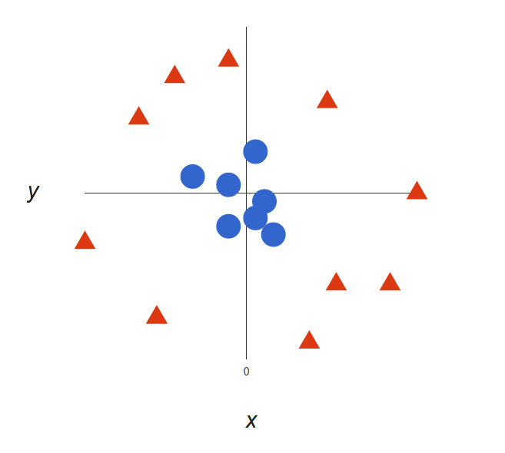
SVM non linear data
El ejemplo anterior es fácil de entender, claramente, los datos se podían separar linealmente. Podríamos dibujar una línea recta para separar el rojo y el azul.
Lamentablemente, por lo general, las cosas no son tan simples siempre. Veamos el siguiente caso

Slide 76
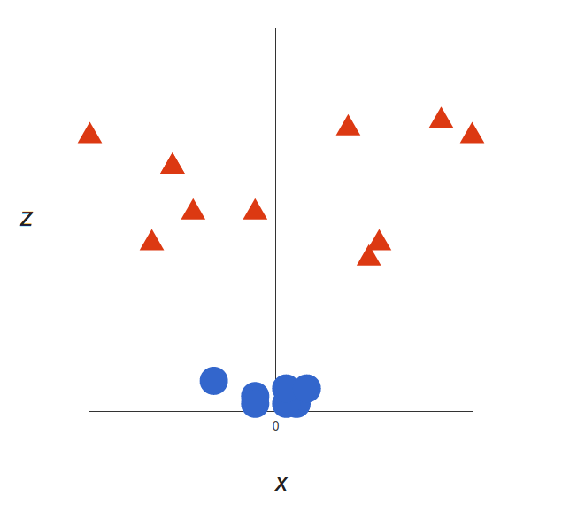
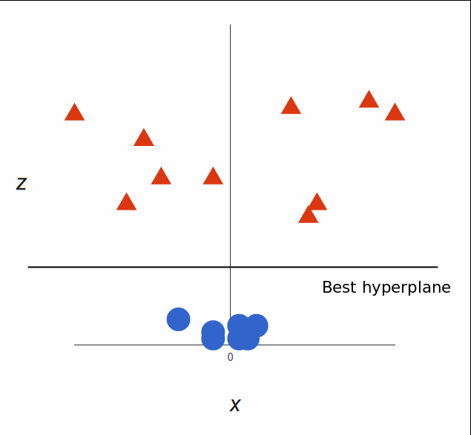
SVM non linear data
Es más que claro que no hay un límite de decisión lineal (una sola línea recta que separa ambas etiquetas). Sin embargo, los vectores están claramente separados y parece que debería ser fácil separarlos.
Entonces, esto es lo que haremos: agregaremos una tercera dimensión.
Esto nos dará un espacio tridimensional. Tomando una porción de ese espacio, se ve así:

Slide 77
SVM non linear data
Tenga en cuenta que dado que ahora estamos en tres dimensiones, el hiperplano es un plano paralelo al eje x en una z determinada (digamos z = 1).
Lo que queda es mapearlo de nuevo a dos dimensiones
Pasando de esto…

Slide 78
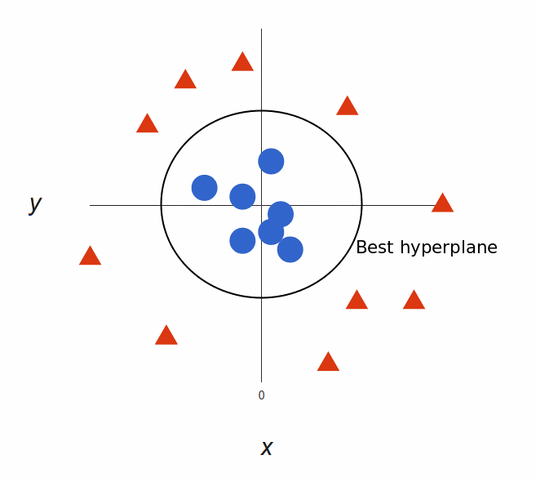
SVM non linear data
Tenga en cuenta que dado que ahora estamos en tres dimensiones, el hiperplano es un plano paralelo al eje x en una z determinada (digamos z = 1).
Lo que queda es mapearlo de nuevo a dos dimensiones
Pasando de esto…
¡A esto!

Slide 79
Kernel trick
En el ejemplo anterior, encontramos una manera de clasificar los datos no lineales mediante la asignación inteligente de nuestro espacio a una dimensión superior.
Sin embargo, resulta que el cálculo de esta transformación puede ser bastante costoso desde el punto de vista computacional: puede haber muchas dimensiones nuevas, cada una de las cuales posiblemente implique un cálculo complicado. Hacer esto para cada vector en el conjunto de datos puede ser una gran cantidad de trabajo, por lo que sería genial si pudiéramos encontrar una solución más “barata”.
SVM no necesita los vectores reales para hacer su magia, en realidad solo puede arreglárselas con los productos escalares entre ellos. ¡Esto significa que podemos esquivar los costosos cálculos de las nuevas dimensiones! Esto es lo que hacemos en su lugar:

Slide 80

Kernel trick
En lugar de añadir una tercera dimensión, que podría complicar los cálculos y añadir más complicaciones a la interpretación de los resultados, cambiamos el producto interior (producto escalar).
Imagina el nuevo espacio que queremos:
$$z=x^{2}+y^{2}$$
En este espacio el producto punto se definiría como sigue:
$a⋅b=x_{a}⋅x_{b}+y_{a}⋅y_{b}+z_{a}⋅z_{b}=x_{a}⋅x_{b}+y_{a}⋅y_{b}+\left(x_{a}^{2}+y_{b}^{2}\right)⋅\left(x_{b}^{2}+y_{b}^{2}\right)$
Le decimos a la SVM que haga su trabajo, pero usando el nuevo producto de puntos, llamamos a esto kernel function.
Esto se conoce como el kernel trick, que amplía el espacio de características para ajustar un límite no lineal entre las clases.

Slide 81

Kernel trick
Por tanto, en lugar de optimizar la siguiente función de coste con multiplicadores de lagrange:
$$\begin{matrix}maximize \\ α\end{matrix} \sum_{i=1}^{n}{α_{i}}−\frac{1}{2}\sum_{i=1}^{n}{\sum_{j=1}^{n}{α_{i}}α_{j}}y_{i}y_{j}\left(X_{i}^{T}X_{j}\right)$$
$$con restricción α_{i}≥0, Para todo i=1,…,n y\sum_{i=1}^{n}{α_{i}y_{i}=0}$$
Optimizamos la siguiente, por el mismo método:
$$\begin{matrix}maximize \\ α\end{matrix} \sum_{i=1}^{n}{α_{i}}−\frac{1}{2}\sum_{i=1}^{n}{\sum_{j=1}^{n}{α_{i}}α_{j}}y_{i}y_{j}K\left(X_{i}^{T}X_{j}\right)$$
$$con restricción {0≤α}_{i}≤C, Para todo i=1,…,n y\sum_{i=1}^{n}{α_{i}y_{i}=0}$$

Slide 82

Kernel trick
Kernel más comunes:
Lineal
$${K\left(X_{i},X_{j}\right)=X}_{i}^{T}X_{j}$$
Polinomial
$$K\left(X_{i},X_{j}\right)= {\left(γX_{i}^{T}X_{j}+C\right)}^{d}$$
Radial (Gaussiano)
$$K\left(X_{i},X_{j}\right)=e^{−γ{\left(X_{i}−X_{j}\right)}^{2}}$$
Sigmoide
$$K\left(X_{i},X_{j}\right)=\tanh{(γX_{i}^{T}X_{j}+C)}$$

Slide 83
Kernel trick
Muy buenas notas para detalles matemáticos:
http://cs229.stanford.edu/notes/cs229-notes3.pdf

Slide 84
SVM: ventajas y desventajas
Ventajas:
Alta dimensionalidad: SVM es una herramienta eficaz en espacios de alta dimensión, que es particularmente aplicable a la clasificación de documentos y análisis de sentimientos donde la dimensionalidad puede ser extremadamente grande.
Eficiencia de la memoria: dado que solo un subconjunto de los puntos de entrenamiento se usa en el proceso de decisión real de asignar nuevos registros, solo estos puntos deben almacenarse en la memoria (y calcularse) al tomar decisiones.
Versatilidad: la separación de clases es a menudo altamente no lineal. La capacidad de aplicar nuevos kernels permite una flexibilidad sustancial para los límites de decisión, lo que lleva a un mayor rendimiento de clasificación.
Desventajas:
Kernel Parameters Selection: Las SVM son muy sensibles a la elección del kernel.
No probabilístico: No existe una interpretación probabilística directa para la pertenencia a un grupo. Sin embargo, una métrica potencial para determinar la "efectividad" de la clasificación es qué tan lejos del límite de decisión se encuentra el nuevo punto.

Slide 85
SVM: desventajas
Kernel Parameters Selection: Las SVM son muy sensibles a la elección del kernel.
No probabilístico: No existe una interpretación probabilística directa para la pertenencia a un grupo. Sin embargo, una métrica potencial para determinar la "efectividad" de la clasificación es qué tan lejos del límite de decisión se encuentra el nuevo punto.

Slide 86
Let’s do it…

Slide 87
Conclusion
Para resumir, las SVM son una subclase de clasificadores supervisados ​​que intentan dividir un espacio de características en dos o más grupos. Lo logran al encontrar un medio óptimo para separar dichos grupos según sus etiquetas de clase conocidas:
En casos más simples, el "límite" de separación es lineal, lo que lleva a grupos que se dividen por líneas (o planos) en espacios de alta dimensión.
En casos más complicados (donde los grupos no están bien separados por líneas o planos), las SVM pueden realizar particiones no lineales. Esto se consigue mediante una función de kernel.
En última instancia, esto los convierte en clasificadores muy sofisticados y capaces, pero a un coste usual y es que pueden ser propensos a overfitting.
Las SVM son excelentes clasificadores para situaciones específicas cuando los grupos están claramente separados. También funcionan muy bien cuando sus datos no están separados linealmente.

Slide 88

Splines cúbicos, o como unir puntos para estimar datos
B
A
A
B
A
B

Slide 89
Basic Deep Learning

Slide 90


Image recognition – Object detection (basic Deep learning)
De esto…
$$p=\frac{1}{1+e^{−(β_{0}+β_{1}x_{1}+β_{2}x_{2}+⋯+β_{n}x_{n})}}$$
¡A esto!

Slide 91


Image recognition – Object detection (basic Deep learning)
¡O esto!

Slide 92
RGB: Red, Green, Blue
La intensidad de cada una de las componentes se mide según una escala que va del 0 al 255 y cada color es definido por un conjunto de valores (correspondientes a valores "R", "G" y "B").
El rojo se obtiene con (255,0,0)
El verde con (0,255,0)
El azul con (0,0,255)
Cuando leemos una imagen en R, automáticamente se le asigna una matriz en RGB como vemos a continuación.

Slide 93

De una imagen a una matriz

Slide 94

De una imagen a una matriz

Slide 95
Let’s do it…

Slide 96

Supervised Learning Project
Let’s do it…

Slide 97
Summary Supervised Learning
¿qué debemos saber de cada implementación?

Slide 98
Summary: Conceptos básicos
Supervised vs. Unsupervised Learning.
Dataset de train y test: Entrenamos nuestro modelo, ¿cómo sabemos si es bueno?
Overfitting: Si intentas reajustar demasiado no predices.
Matriz de confusión y medidas de rendimiento: ¿cómo mido qué tan bueno es mi modelo?
Cross – Validation: ¿depende mi modelo de los datos de entrenamiento?

Slide 99

Summary: Regresión lineal
Estimación de valores.
Modelo más básico y a la vez útil.
Interpretar los coeficientes
$$y=β_{0}+β_{1}x_{1}+β_{2}x_{2}+⋯+β_{n}x_{n}$$
Variables correladas/correlacionadas disminuyen el poder predictivo.

Slide 100

Summary: Regresión lineal
Distancia de cook.
Se pretende que la variable respuesta/independiente, tenga distribución normal
$R^{2}$ no te confíes, pero tenlo en cuenta siempre.
¿Recuerdas los residuales?

Slide 101

Summary: Regresión logística
Modelo más básico y a la vez útil.
Interpretar los coeficientes
$$p=\frac{1}{1+e^{−(β_{0}+β_{1}x_{1}+β_{2}x_{2}+⋯+β_{n}x_{n})}}$$
Variables correladas/correlacionadas disminuyen el poder predictivo.
Cutoff: decide si el valor es TRUE o FALSE. ¿cómo debes elegirlo?

Slide 102
Summary: Decision Trees
Estimación y clasificación
Conceptos claros: Root Node, Splitting, Decision Node, Terminal Node, Parent Node, Child Node, Pruning, Branch.
Fácil de interpretar.
Poco robustos.
No obtenemos una probabilidad.

Slide 103
Summary: Random Forest
Problemas de clasificación y estimación.
Ensemble Learning: ¿utilizar al hombre más fuerte del mundo para mover un coche o muchos hombres normales?
Promedio de muchos árboles de decisión.
Suelen ser robustos, a diferencia de los Decision Trees.

Slide 104
Summary: SVM
Problemas de clasificación y estimación (aunque no lo hayamos visto (SVR)).
En dos dimensiones: una recta separa las clases.
En tres dimensiones: un plano separar las clases
En problemas no lineales: Kernel trick.
No son del todo robustos.

Slide 105
Summary: Splines cúbicos
Problemas de estimación.
Polinomio de grado 3 en los intervalos deseados.
Smoothed splines: polinomio de grado 3 en todo el dominio de acuerdo a cada grado de libertad.
No uno, ni dos sino tres grados debe ser el polinomio.
Tampoco cuatro, cinco o más.

Slide 106

Fin…

